Slide 1


Guess It
“ A game that aims to empower conferences with interactive
learning, so that people, at a given session, can play with each other,
have fun and put their knowledge about the subjects to the test.
Notes:
PEDRO: Nós somos os Esófagos e este é o nosso produto. Guess It é um jogo criado com o intuito de tornar as conferências mais apelativas com recurso à aprendizagem interativa, para que as pessoas, numa determinada sessão, possam jogar umas com as outras, divertirem-se e colocar o seu conhecimento sobre o tema abordado à prova.

Slide 2
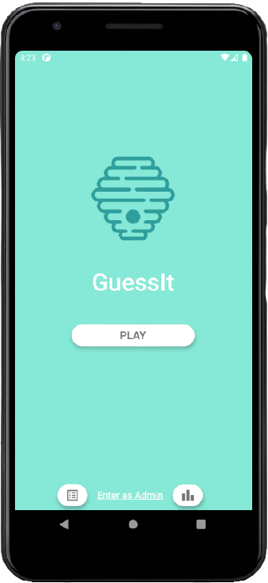
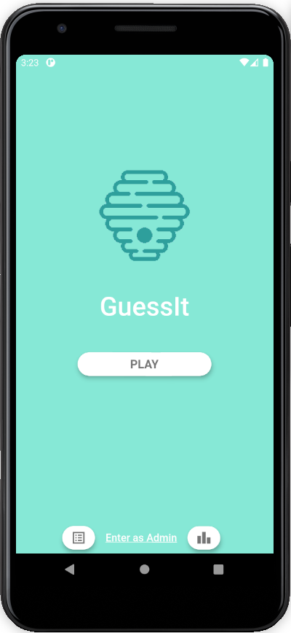
How does it work?
Notes:
PAULO: De seguida, faremos uma rápida apresentação da app e, no final, uma pequena demonstração do jogo em funcionamento.

Slide 3

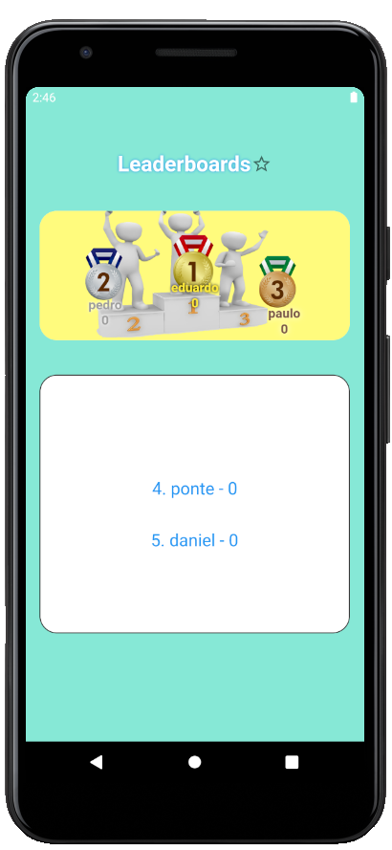
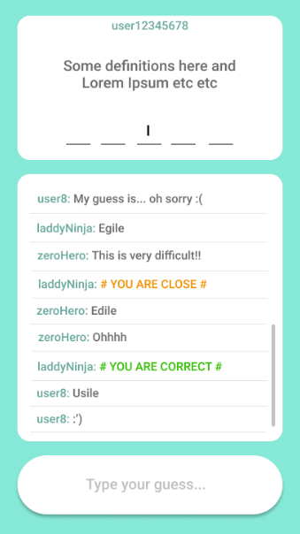
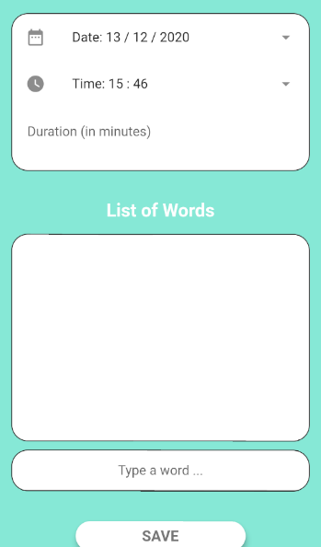
Notes:
PONTE: À esquerda temos um simples painel que permite ao orador agendar uma nova sessão, com conceitos que quer ver treinados pela sua audiência. Os jogadores, assim que a sessão começa, registam-se com um username e iniciam o jogo. Existe um live chat onde todos podem colocar as suas tentativas para adivinhar a palavra, que vai sendo explicada por um jogador selecionado para escrever conceitos que a descrevam. Quem acertar, recebe pontos e no final a tabela com os vencedores pode ser consultada, assim como uma página com as palavras jogadas e as respetivas descrições.

Slide 4
Notes:
EDUARDO: Para esta demonstração, existe já uma sessão criada. O jogador começa por inserir o seu username. Junta-se ao jogo e começa a competir para adivinhar as palavras. No painel superior são apresentadas dicas, algumas letras e as definições escritas pelo jogador responsável por descrever a palavra. Caso o nosso jogador esteja perto de adivinhar recebe a notificação no chat. Se acertar ganha pontos e espera pela próxima ronda. Na ronda seguinte, um novo jogador e uma nova palavra são escolhidos e o jogo continua, com todos os outros jogadores a tentarem adivinhar a nova palavra e ganhar mais pontos. No final, podemos consultar o ranking dos jogadores e o relatório das palavras e respetivas definições.

Slide 5
Guess It
Notes:
PAULO: Guess It é o complemento ideal das conferências, tornando-as mais divertidas e interativas, e seria algo inovador para acrescentar ao open-CX. Obrigado pela atenção.

